Slide 1
Go 语言核心语法 --《Go语言与区块链》

Slide 2
12.1 冒泡排序

Slide 3
排序是将一组数据，按照指定的顺序进行排列的过程。

Slide 4
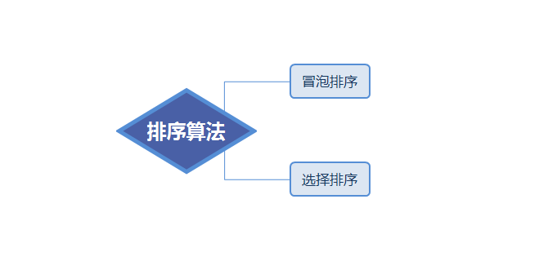

Slide 5
12.1 冒泡排序
排序比较的过程

Slide 6
总结
从切片头部开始，不断比较相邻的两个元素的大小，让较大的元素逐渐往后移动（交换两个元素的值），直到切片的末尾。经过第一轮的比较，就可以找到最大的元素，并将它移动到最后一个位置。
第一轮结束后，继续第二轮。仍然从切片头部开始比较，让较大的元素逐渐往后移动，直到切片的倒数第二个元素为止。经过第二轮的比较，就可以找到次大的元素，并将它放到倒数第二个位置。
以此类推，进行 n-1（n 为切片长度）轮“冒泡”后，就可以将所有的元素都排列好。

Slide 7
12.2 选择排序

Slide 9
12.2 选择排序
排序比较的过程

Slide 10
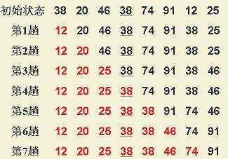
12.2 选择排序

Slide 11
总结
第一趟排序在所有待排序的n个记录中选出关键字最小的记录，将它与数据表中的第一个记录交换位置，使
关键字最小的记录处于数据表的最前端；第二趟在剩下的n-1个记录中再选出关键字最小的记录，将其与数
据表中的第二个记录交换位置，使关键字次小的记录处于数据表的第二个位置；重复这样的操作，依次选出
数据表中关键字第三小、第四小…的元素，将它们分别换到数据表的第三、第四…个位置上。排序共进行n-1
趟，最终可实现数据表的升序排列。

